Slide 1

«ШКОЛА ЮНЫХ ВОЛШЕБНИЦ»
Инновационные подходы к обучению предмета «Химия» посредством создания кружка
Овсянникова Татьяна Владимировна,
учитель химии и биологии МБОУ «Школа-гимназия №1» городского округа Судак
Республики Крым

Slide 2
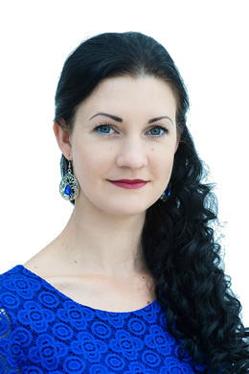
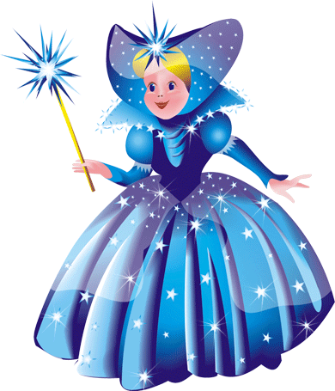
Овсянникова Татьяна Владимировна
Образование:
2004 г.-Запорожское медицинское училище ПЖД, специальность «Сестринское дело», диплом с отличием АР № 25090940;
2008 г. – Запорожский Национальный Университет, специальность «Биология и Химия». Диплом АР № 34662737.
Специальность:
«Учитель химии и биологии»
Место работы:
Муниципальное бюджетное общеобразовательное
учреждение «Школа-гимназия №1» городского
округа Судак
Стаж работы:
10 месяцев

Slide 3
Овсянникова Татьяна Владимировна
Педагогическое кредо:
«Быть требовательным не только к ученикам, но и к себе, не останавливаться на достигнутом и постоянно совершенствоваться»

Slide 4
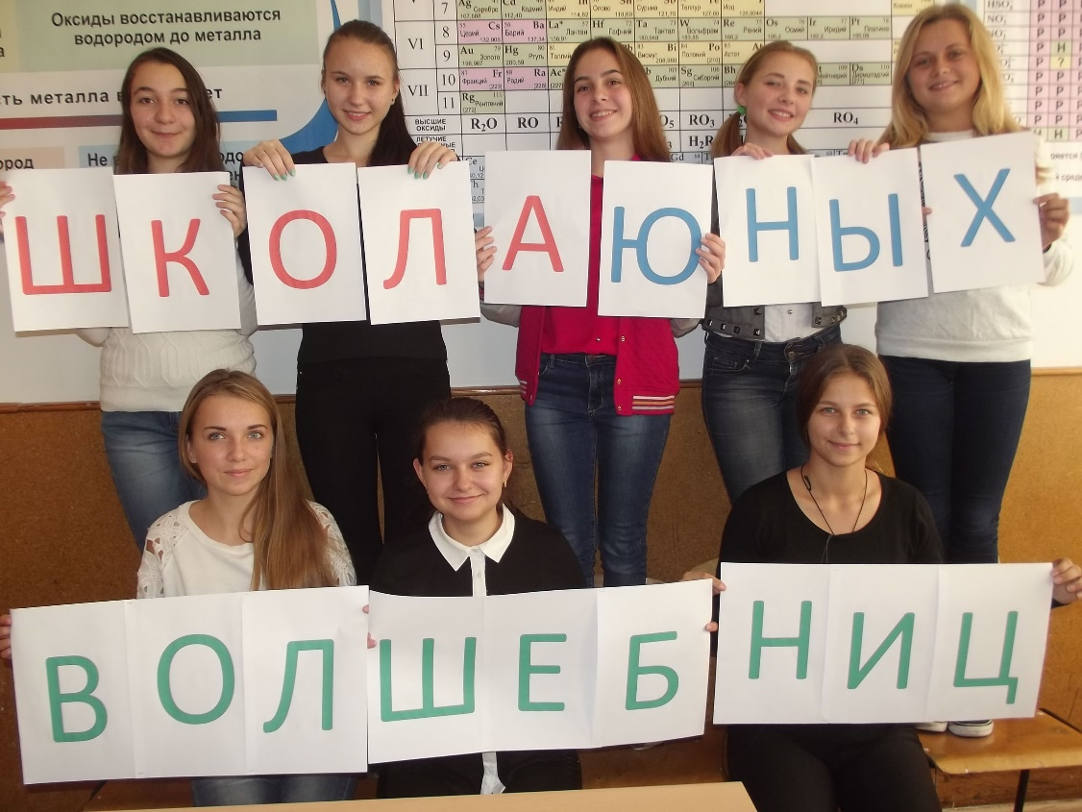

Инновационные подходы к обучению предмета «Химия» посредством создания кружка
«ШКОЛА ЮНЫХ ВОЛШЕБНИЦ»
Название Проекта:

Slide 5

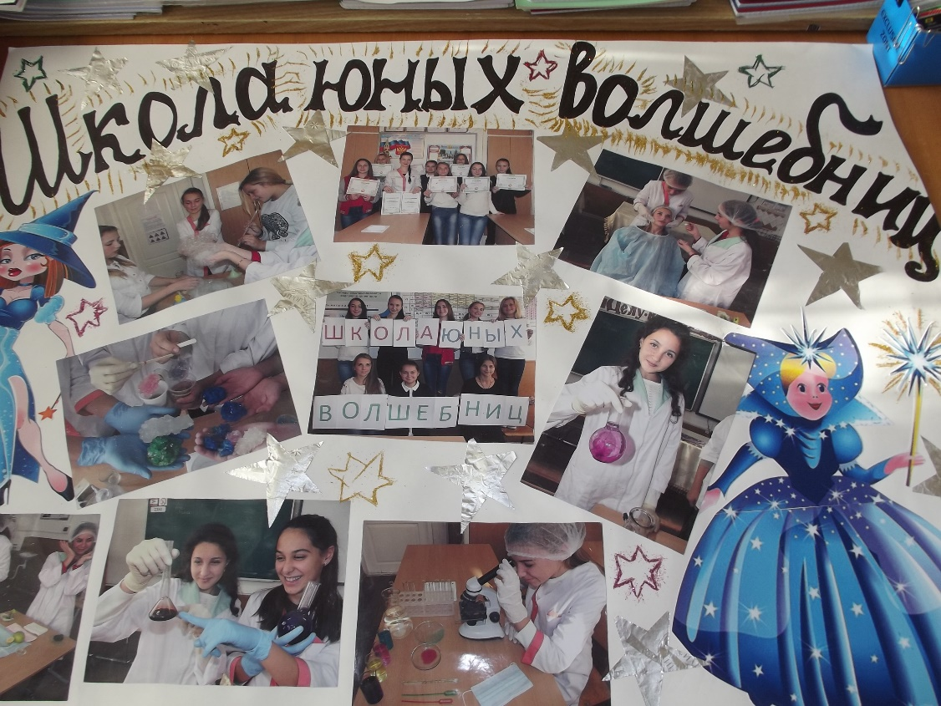
формы реализации проекта:
кружковая деятельность;
самостоятельная исследовательская деятельность обучающихся (мини-проекты);
конкурс исследовательских проектов;
защита исследовательских работ в МАН и т.д.
регулярное издание наглядных плакатов, листовок, буклетов;
создание и систематическое обновление страницы «Школа юных волшебниц» на официальном сайте МБОУ «Школа-гимназия №1» городского округа Судак РК;
выпуск альманаха «Школа юных волшебниц».

Slide 6
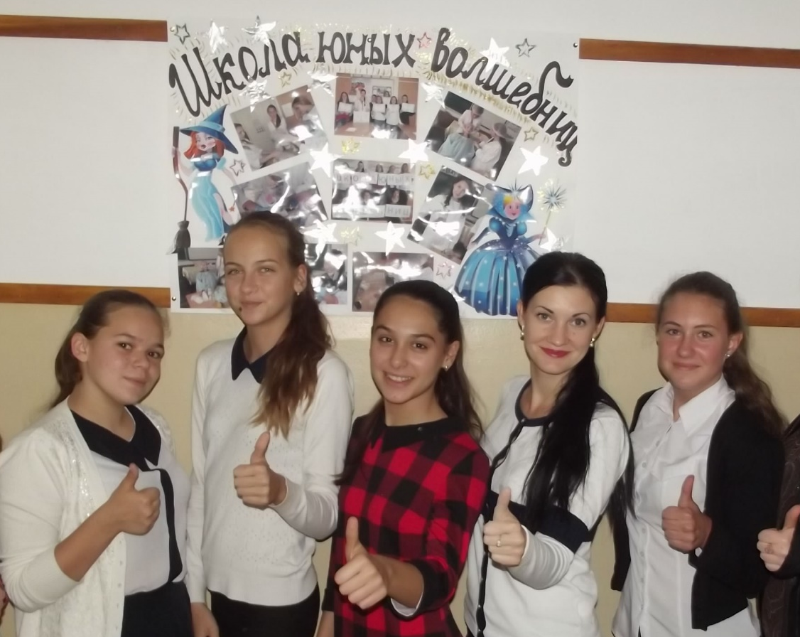
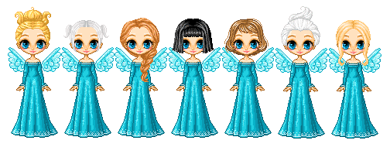
Возраст обучающихся: 14-15 лет
Особенность Проекта: гендерный подход
Наш кружок ориентирован на учениц 8-9 классов с целью применения основ занимательной химии в повседневной жизни, привития интереса к химии посредством реализации ученических проектов, интересных данной категории учащихся – учениц подросткового возраста. В программе занятий кружка «Школа юных волшебниц» предлагается тематика теоретических и практических занятий с учащимися, направленных на удовлетворение индивидуальных познавательных запросов учащихся.

Slide 7
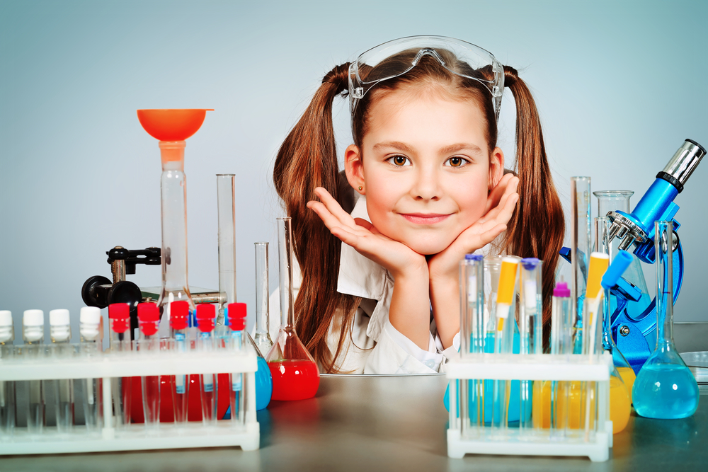
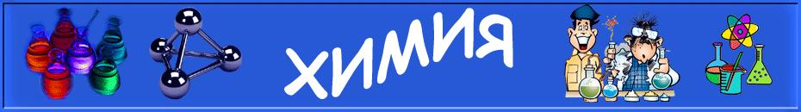
Актуальность проекта:
необходимость реализации проекта, способствующего максимальному раскрытию потенциальных возможностей одаренных детей, в том числе совершенствование системы выявления одаренных детей с раннего возраста, развития, оказания адресной поддержки каждому ребенку, проявившему незаурядные способности, разработка индивидуальных «образовательных маршрутов» с учетом специфики творческой и интеллектуальной одаренности ребенка, формирование личностного и профессионального самоопределения.

Slide 8
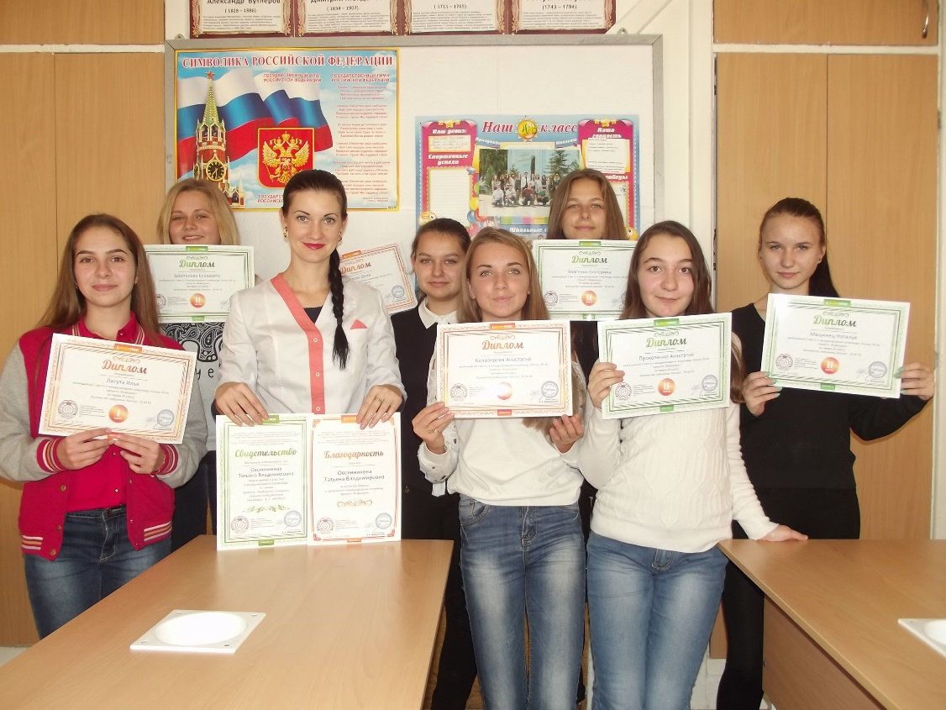
цель проекта:
создание условий для формирования и развития интеллектуальных и творческих способностей одаренных школьников через углубленное изучение химии и способствование предпрофессиональной подготовке учащихся.

Slide 9

задачи проекта:
Разработать Рабочую программу кружка «Школа юных волшебниц»;
Реализовать Рабочую программу кружка «Школа юных волшебниц» в ходе теоретических и практических занятий, в ходе которой будут достигнуты учебные цели

Slide 10
Учебные цели:
Обучающие:
Развивающие:
Воспитательные:
развить творческие и логические способности учащихся;
способствовать развитию познавательной активности и самостоятельности учащихся;
содействовать развитию общих приемов интеллектуальной и практической деятельности;
содействовать развитию положительной самооценки своих возможностей, развитие психических процессов (внимания, памяти, мышления);
способствовать развитию у воспитанников здоровьесберегающего мышления.
расширить знания по неорганической химии;
сформировать и развить исследовательские умения;
сформировать у учащихся связь между теоретическими и практическими знаниями по химии;
отработать навыки решения простейших задач;
создать условия для вовлечения в коллективную поисково-исследовательскую деятельность.
сформировать валеологическую грамотность воспитанников;
создать условия для воспитания культуры общения и поведения в коллективе;
обеспечить эмоциональное благополучие учениц на занятиях;
способствовать воспитанию нравственных качеств личности (доброжелательности, отзывчивости).

Slide 11
Сроки и этапы реализации Проекта:
Этап | Сроки | Содержание
Организационный этап | сентябрь – октябрь 2016 г | создание химического кружка «Школа юной волшебницы», целенаправленного на выявления и поддержки одаренных детей, создание постоянно действующей системы поддержки одаренных детей, создание страницы на школьном сайте.
Этап реализации | ноябрь 2016- март 2017 г. | непосредственная работа с одаренными учащимися. На этом этапе планируется организация и проведение опытов, участие в конкурсах и конференциях, организация научно-исследовательской деятельности учащихся. Предусматривается психологическая, педагогическая и социальная поддержка одаренных детей.
Завершающий этап | Апрель – май 2017 г. | контроль и анализ реализации Проекта и достигнутых результатов, определение проблем, возникших в ходе реализации Проекта, способов их решения и составление перспективного план дальнейшей работы в этом направлении. Финальное завершение проекта: конкурс научно-исследовательских работ воспитанников кружка «Школа юных волшебниц», издание «Волшебного альманаха».

Slide 12
Ожидаемые результаты Проекта:
повышение интереса к изучению предмета «Химия»;
совершенствование форм работы с одаренными и способными детьми;
создание условий для целенаправленного выявления, поддержки и развития одаренных детей, их самореализации, профессионального самоопределения в соответствии со способностями;
обеспечение каждому ребенку равных стартовых возможностей в реализации интересов;
стимулирование мотивации развития способностей;
проведение конкурсов, конференций, олимпиад, создание сборника лучших работ учащихся;
увеличение числа детей, активно занимающихся творческой, интеллектуальной деятельностью;
создание и апробация пакета психолого-педагогических диагностик по выявлению одаренных детей (психологический профиль одаренного ребенка);
разработка методических рекомендаций для работы с одаренными детьми;
создание электронного банка данных «Одаренные дети».

Slide 13
Тематические направления проекта
 | Тема №1 «Красота превыше всего!»
 | Внешний образ женщины в современном мире.
 | Волосы. Типы, строение, заболевание и уход за волосами.
 | Шампуни, бальзамы, маски для волос. Учимся подбирать шампунь.
 | Декоративная косметика и ее влияние на кожу.
 | Да здравствует мыло душистое!
 | Вода удивительная и удивляющая.
 | Жизненная ценность мёда.
 | Защитные свойства зубных паст.
 | Секреты белозубой улыбки.
 | Кожа. Средства по уходу. Уход в домашних условиях.
 | Жидкие средства для мытья посуды.
 | Красота и химия!
 | Тема №2 «Секреты питания красавиц»
 | Витамины в жизни человека.
 | Газированные напитки – яд малыми дозами.
 | Добавки, красители и консерванты в пищевых продуктах.
 | Исследование физико-химических свойств молочных продуктов разных производителей, имеющих экологический сертификат.
 | История возникновения шоколада и его свойства.
 | Исследование физико-химических свойств натуральных соков разных производителей.
 | Определение крахмала в составе продуктов питания.
 | Энергетические напитки — напитки нового поколения.
 | Майонез — знакомый незнакомец!
 | Поваренная соль - кристаллы жизни или белая смерть?
 | Знаменитые напитки. Плюсы и минусы напитков «Пепси» и «Кока-Кола», «Спрайт» и «Фанта».
 | Искусственные жиры - угроза здоровью.
 | Чипсы: лакомство или яд?
 | Диетический заменитель сахара - токсичное вещество.
 | Что нужно знать о пищевых добавках.
 | Тема №3. «Роскошное хобби».
 | Все тайны янтаря.
 | Выращивание кристаллов.
 | Горный хрусталь — символ скромности и чистоты помыслов.
 | Живопись и химия.
 | Шелк натуральный и искусственный.
 | Чудо мыльных пузырьков.
 | Капрон и его шедевры.

Slide 14
Раздел 1.
Система работы с талантливыми детьми, проявляющими интерес к предметной области «Химия»
1.1. Основные направления в работе с одарёнными детьми
1.4. Проектная деятельность обучающихся
1.2. Проблемное обучение
1.3. Подготовка учащихся к олимпиадам

Slide 15
Раздел 2.
Деятельность кружка «Школа юных волшебниц» как основа реализации Проекта
1.1. Основные положения Рабочей программы кружка «Школа юных волшебниц»
1.2.Мини-проекты воспитанниц кружка «Школа юных волшебниц» как составляющие звенья реализации Проекта
«Красота и Химия»
«Чудо мыльных пузырьков»
«Вода удивительная и удивляющая»
«Выращивание кристаллов»

Slide 16
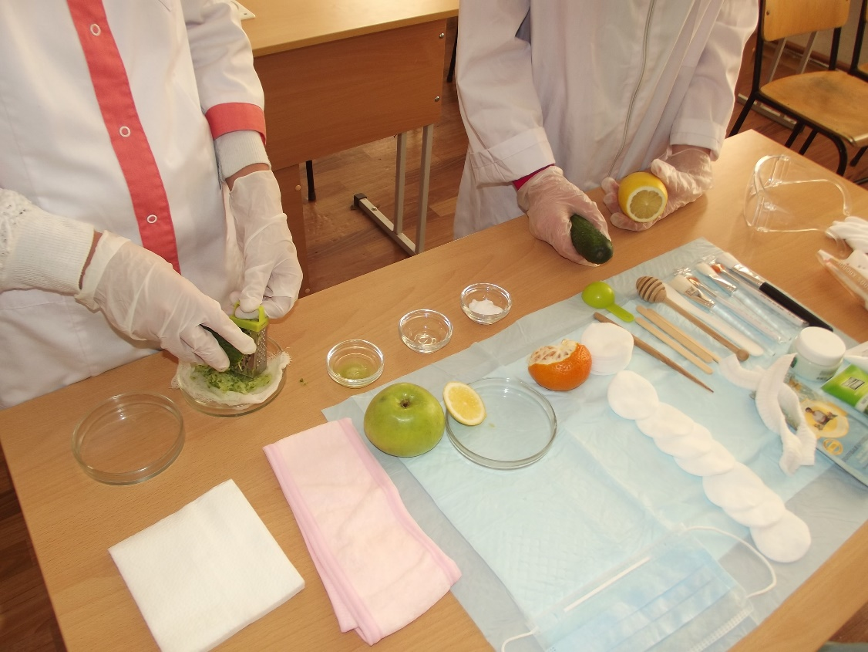
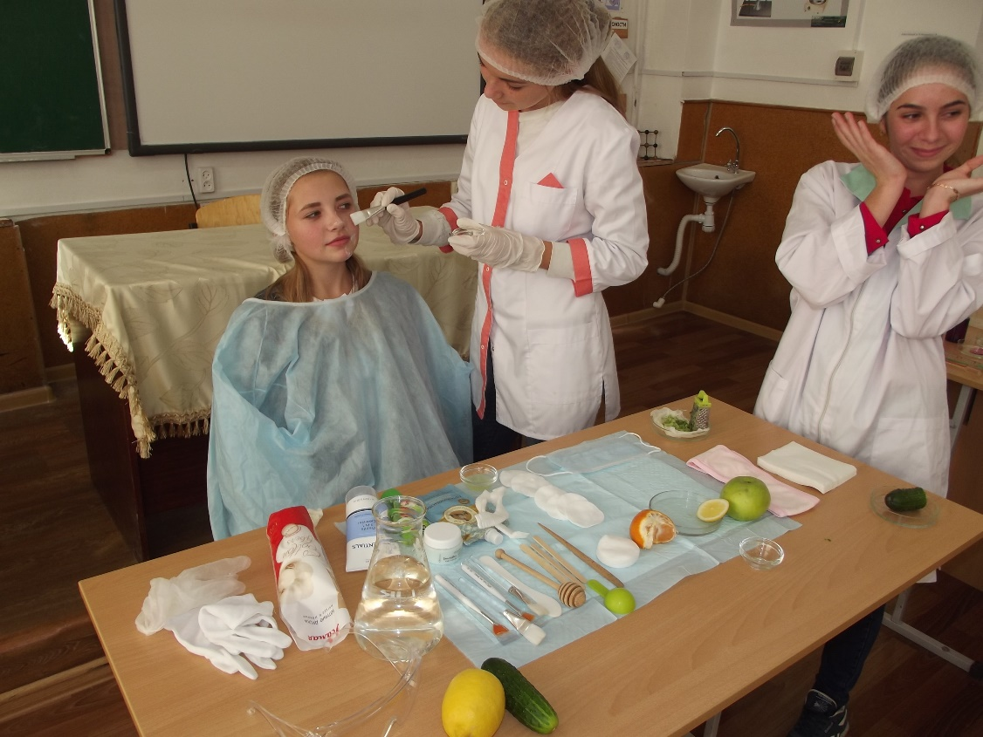
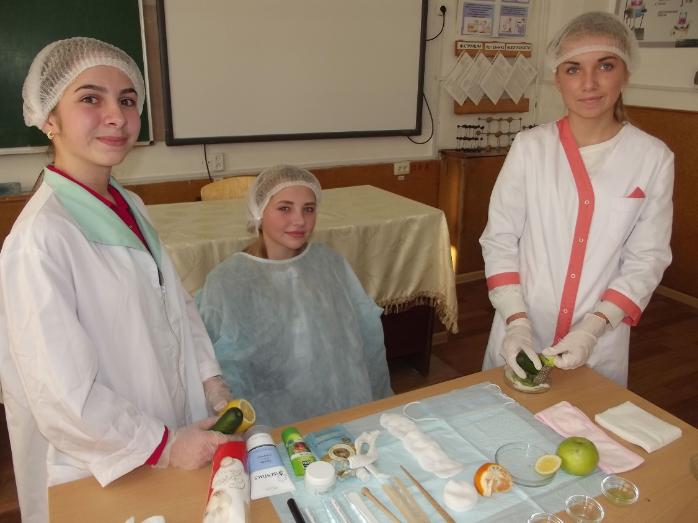
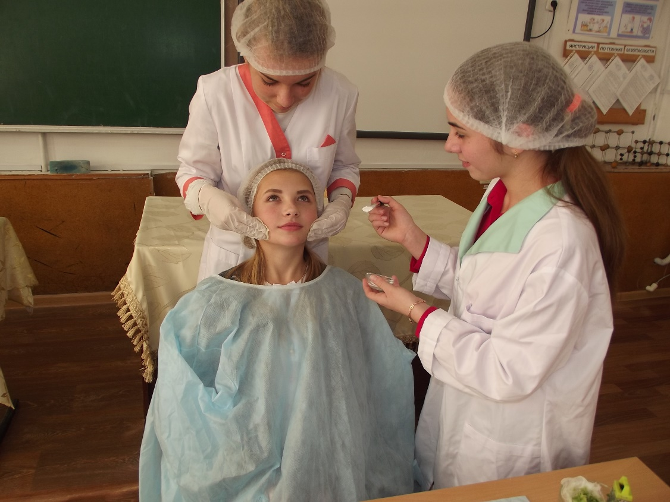

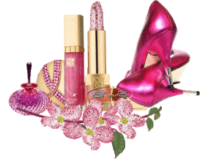
Ученический Проект «Красота и химия»
Изготовление:
лосьона после бритья;
Огуречного лосьона для лица;
Медового крема для рук;
Пенообразующего препарата для ванн.

Slide 17

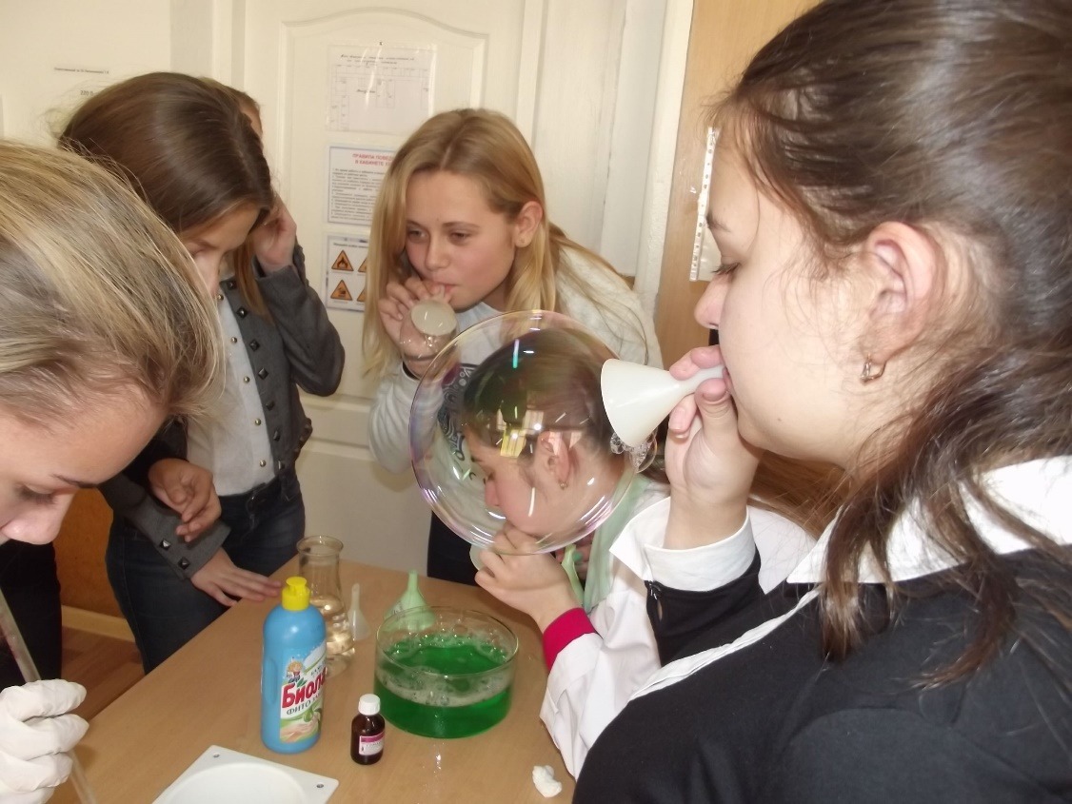
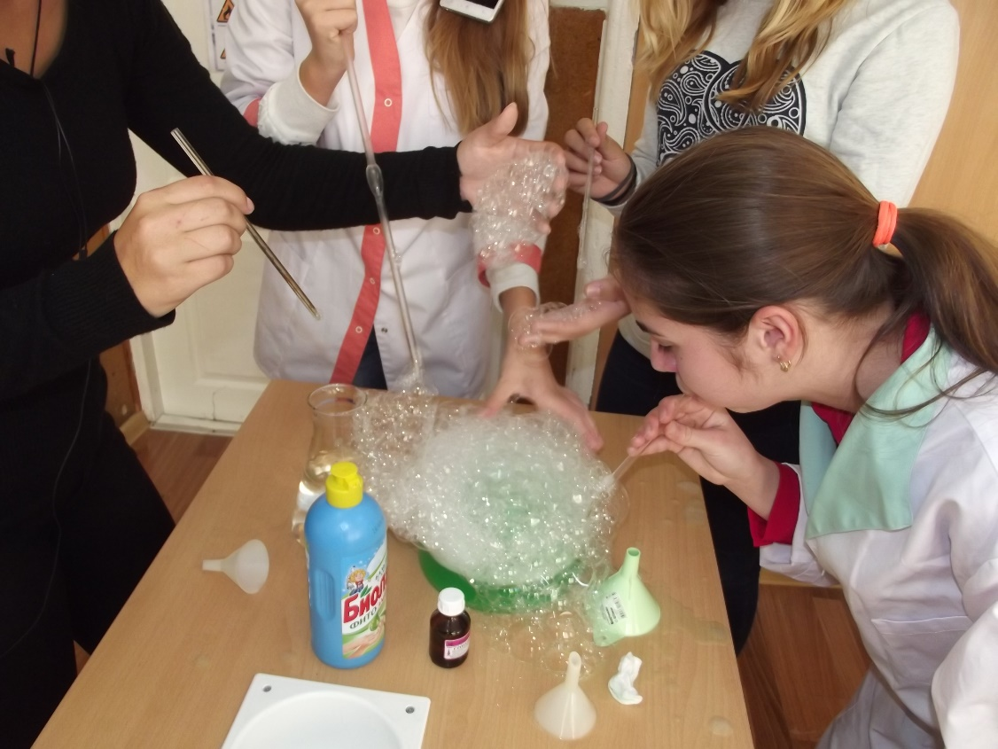

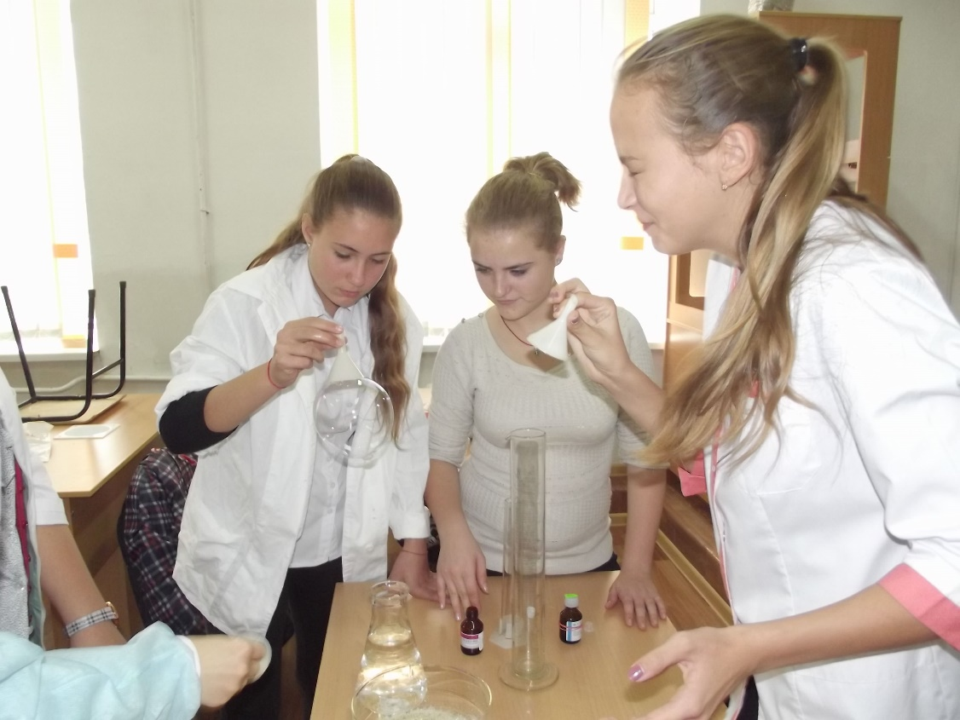
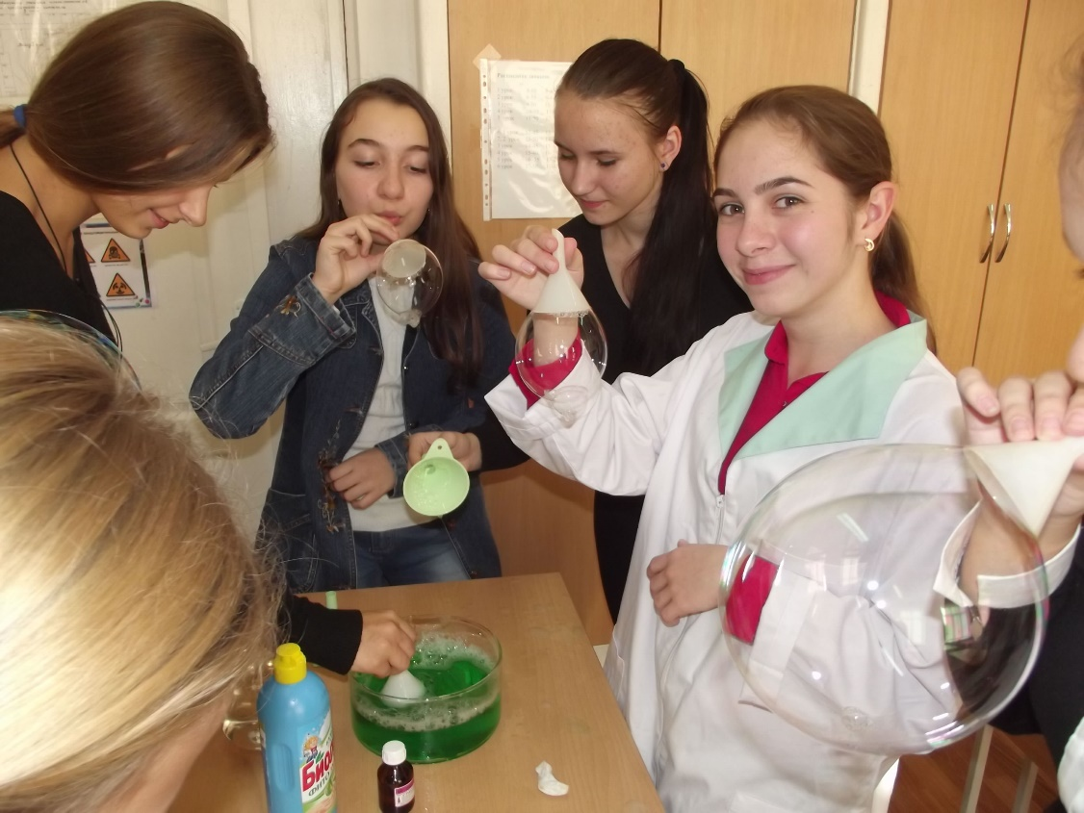
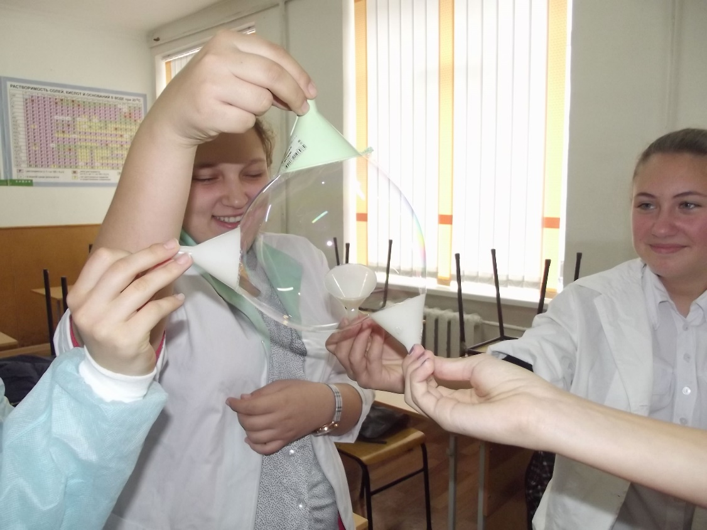
Ученический Проект «чудо мыльных пузырьков»

Slide 18
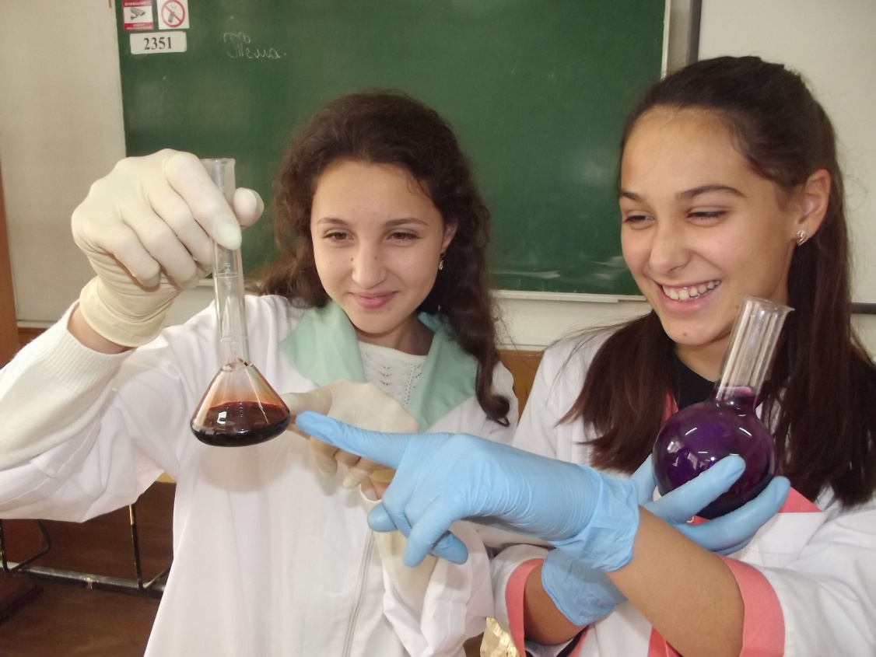
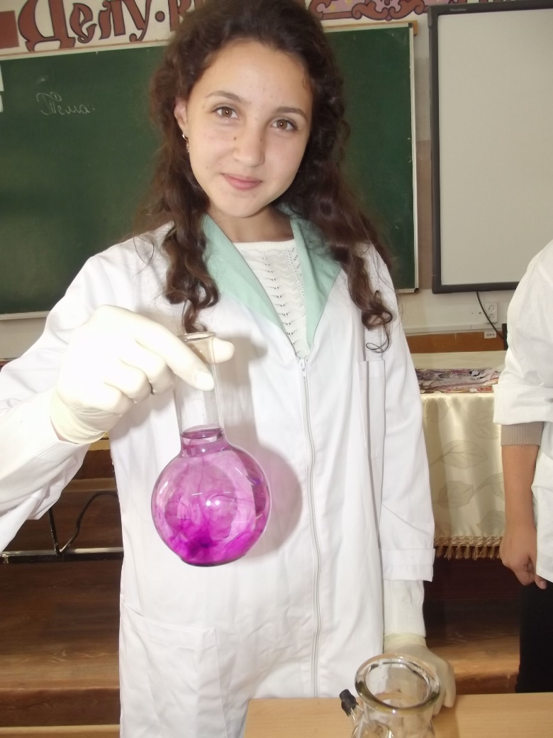
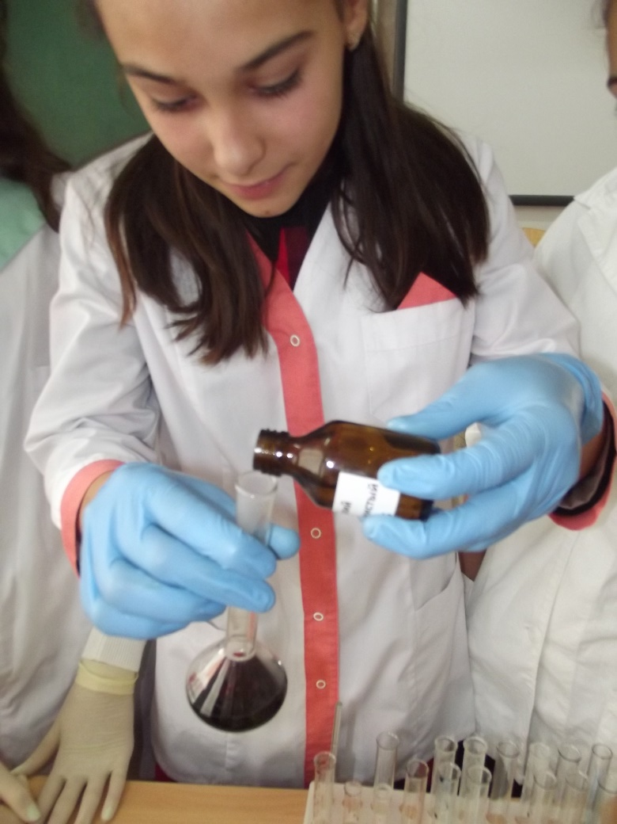
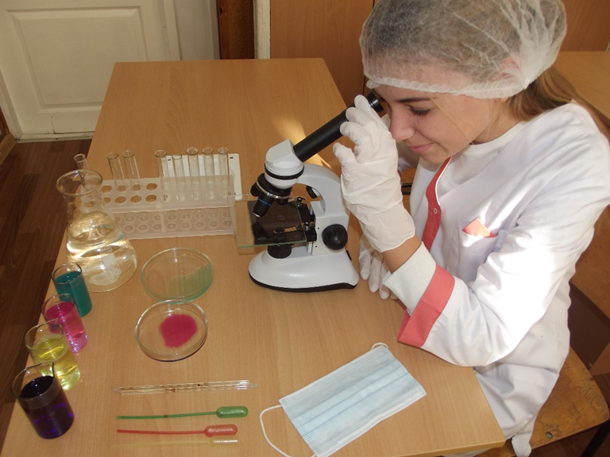


Ученический Проект «Вода – удивительная и удивляющая»

Slide 19
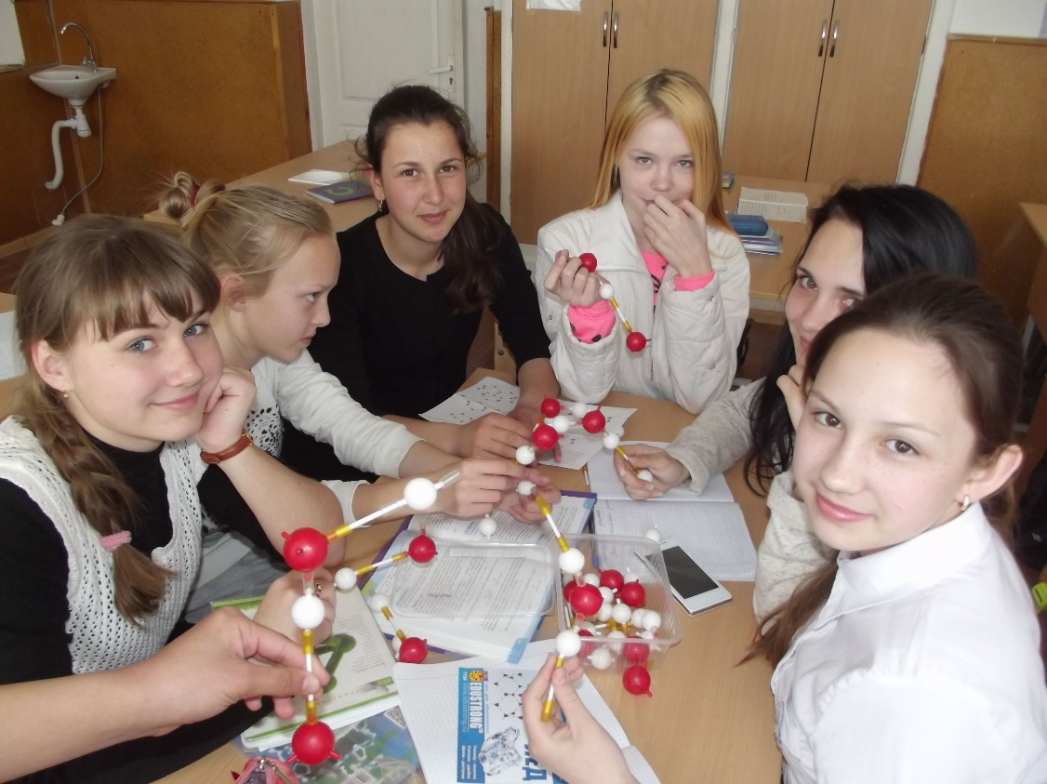
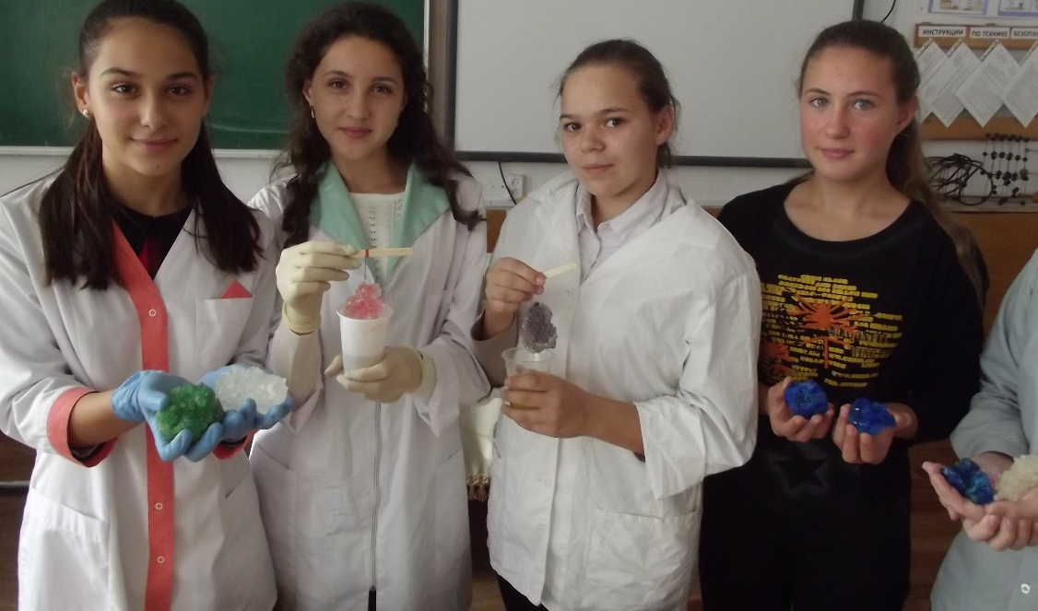
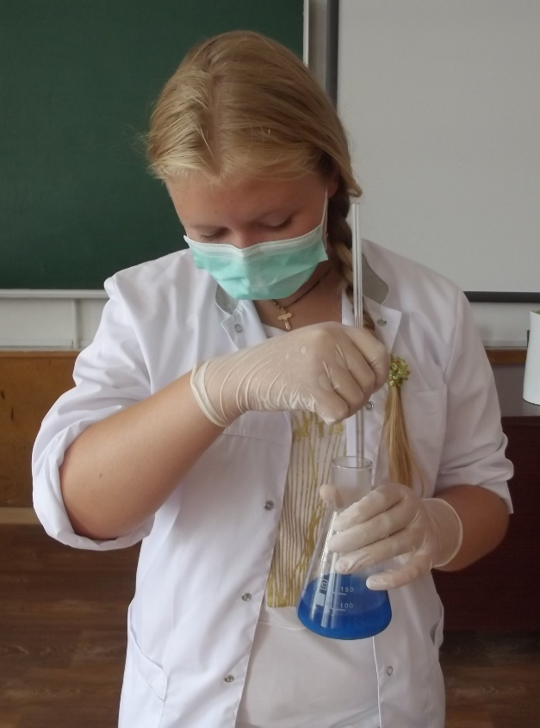
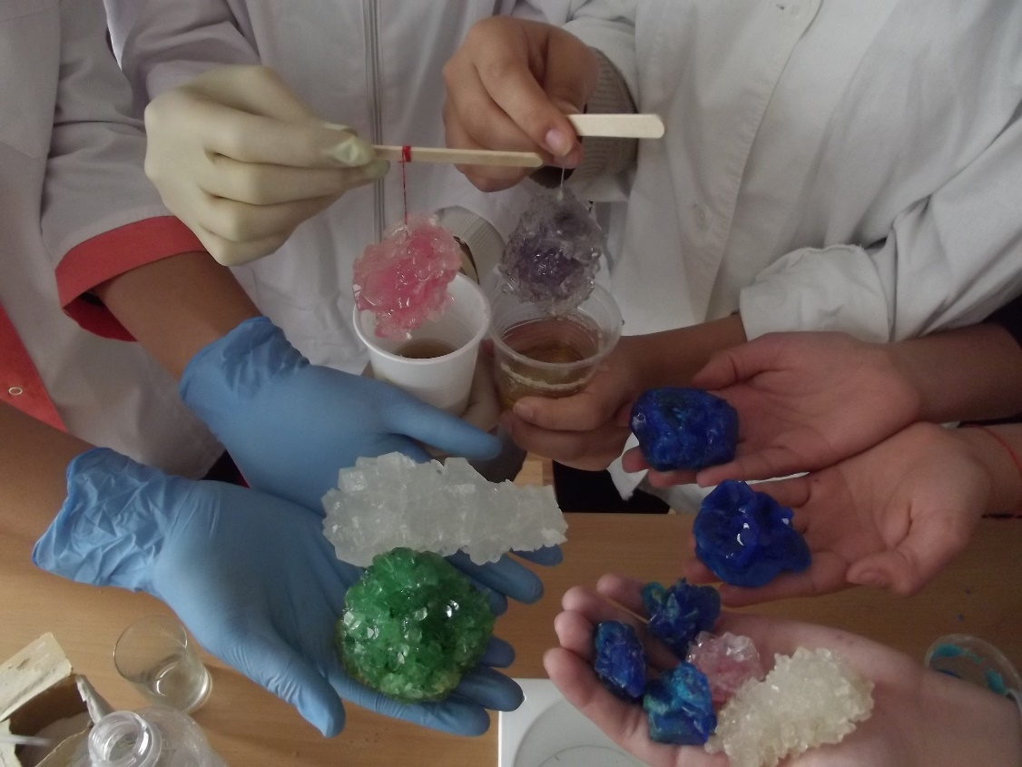
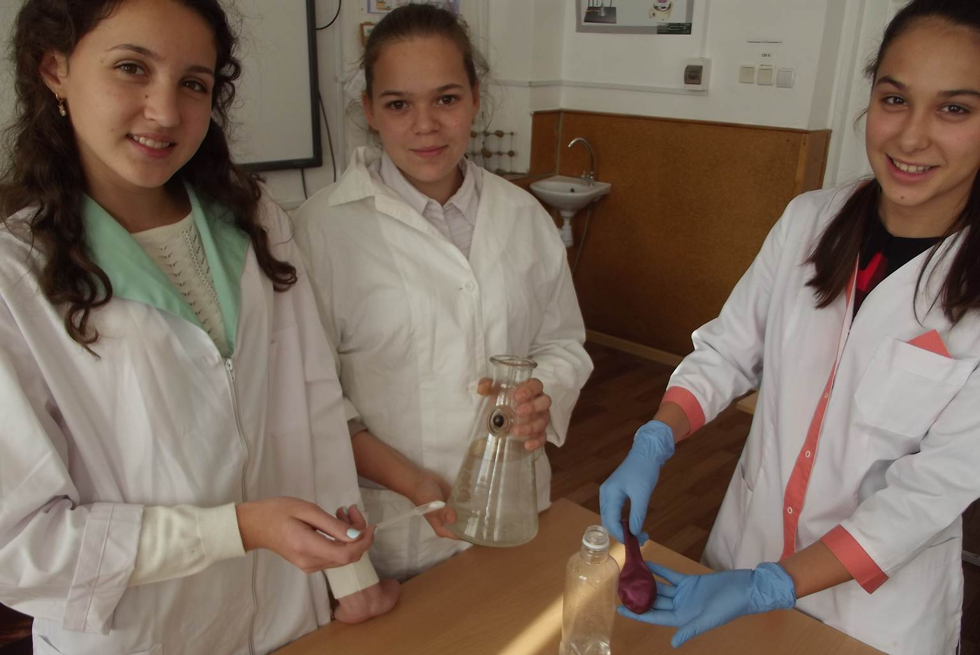
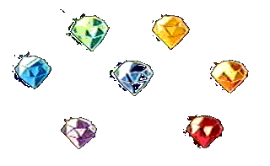
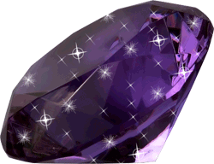
Ученический Проект «выращивание кристаллов»

Slide 20
